Slide 1
Складання тексту – опису «Їжачок»
Презентацію підготувала вчитель початкових класів
Балаклеївської філії №2
ОЗО «Балаклеївський ліцей імені Євгенії Гуглі» Черкаської області Шелудько Тетяна Іванівна

Slide 2
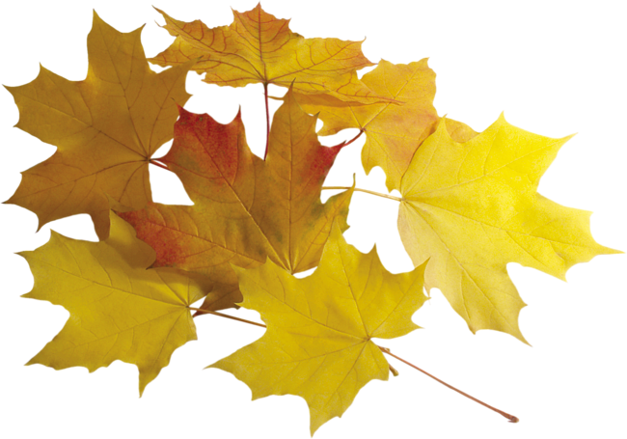
Загадка
Гостроносий і малий.
Сірий , тихий і незлий.
Вдень ховається. Вночі
Йде шукать собі харчі.
Весь із тонких голочок.
Як він зветься ?

Slide 3
Їжачок

Slide 4
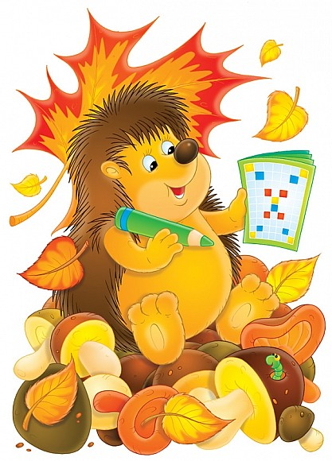
Пригадаймо!
Що називається текстом ?
З яких частин складається текст ?
Чи можна до тексту дібрати заголовок?
Які види текстів ви знаєте?

Slide 5
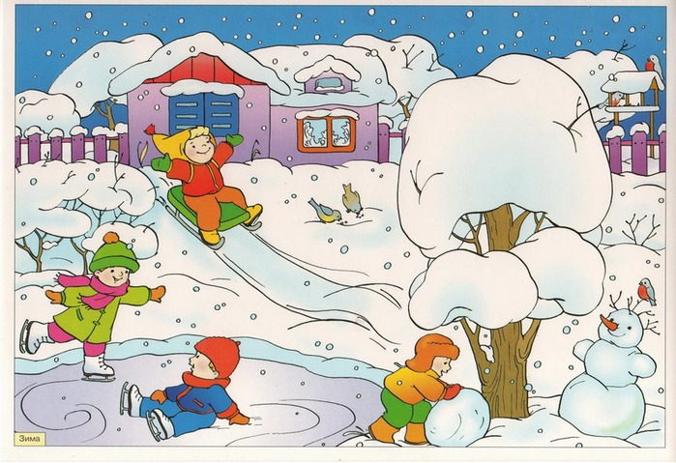
Текст – розповідь -
це текст, у якому йдеться, про події повя’зані між собою, про дії героїв(персонажів) розповіді. Його мета – розповісти – як це було.

Slide 6
Їжак Восени дбайливий їжак влаштував собі тепле зимів’я. Натягав у нору під старим пеньком сухого запашного листя та м’якого лісового моху. Добре йому взимку спати у теплому кублі.

Slide 7
Їжак
Ось їжачок. Сам він сірий. Має гострі колючки. У нього маленькі лапки і гостра мордочка. Цікава тваринка.

Slide 8
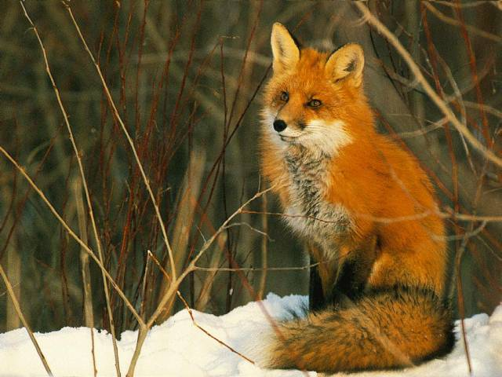
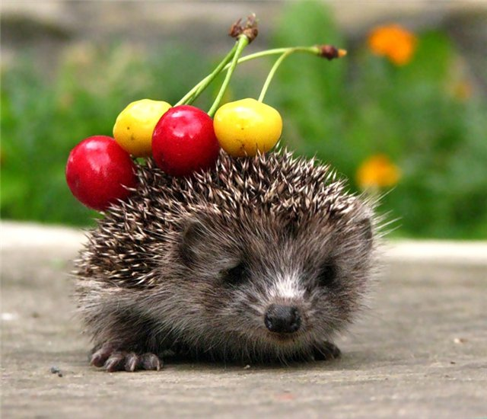
Текст – опис –
це словесне зображення предмета,
істоти, явища, місцевості, приміщень.

Slide 9
Текст–опис складається з таких частин:
Частина , в якій передається загальне враження про предмет.
Частина , в якій розкриваються ознаки предмета.
Опис
Висновок (але може і не бути).

Slide 10
“ Асоціативний кущ “
тваринка
колюча
шубка
живе у
лісі
гострий
писок
круглі
оченята
звір
любить
яблука

Slide 11
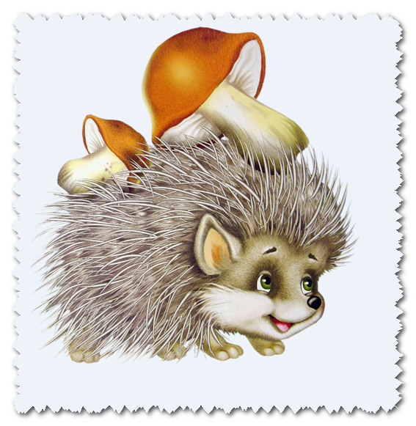
Словникова робота (опорні слова )
Тіло вкрите голками.
Вушка маленькі.
Очі – намистинки.
Лапки короткі, тонкі.
Хвіст маленький.
Рильце довге.
Живіт м’який.
Ніс блискучий.

Slide 12
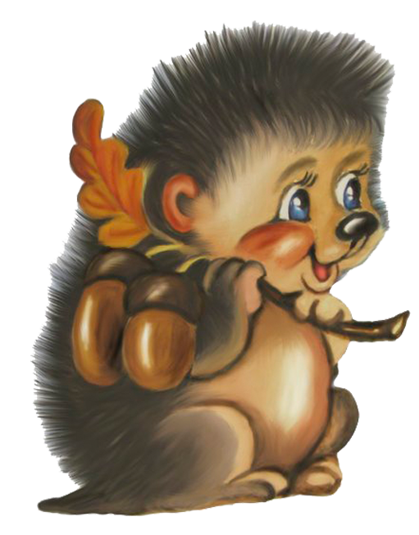
Використання слів для зв’язку слів у реченні:
Він
Лісова тваринка
їжачок
їжак
звірятко
після того
цей
Колючий клубочок
тоді

Slide 13
План
(для групи «Сонечка»)
Де живе їжачок?
Це свійська чи дика тварина?
Чим вкрите тіло їжачка?
Яка у нього мордочка? А вушка?
Який носик? Очі?
Які у їжачка лапки?
Чим корисний їжак?

Slide 14
Опорні картки
(для групи «Промінчики»)
Їжачок – невелика лісова тваринка.
Тіло у нього _________________
Голочки _____________________
Мордочка ____________________
Вушка _______________________
Ніс _________, схожий __________
Оченята, немов _________________
Лапки _________________________
Їжак полює на мишей.

Slide 15
Молодці

Slide 16
Список використаних джерел:
Типова освітня програма, розроблена під керівництвом Шияна Р.Б. – https://mon.gov.ua/storage/app/media/zagalna%20serednya/programy-1-4- klas/2020/11/20/Shiyana.pdf

